Slide 1

Херсонський державний університет
Освітня програма «Адаптивний спорт»
(перший (бакалаврський)
рівень вищої освіти
Ласкаво просимо до освітньої програми, що готує фахівців нового покоління у сфері фізичної культури і спорту.
Наша спеціальність А7 «Фізична культура і спорт» зосереджена на адаптивному спорті – сучасному та надзвичайно важливому напрямку.

Slide 2
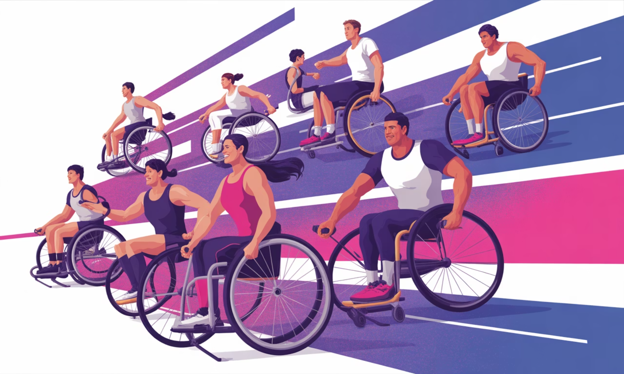
Що таке адаптивний спорт?
Адаптивний спорт — це сучасна, соціально значуща та динамічна галузь фізичної культури, що дозволяє людям з особливими потребами займатися спортом. Він визнаний окремим напрямом фізичної культури в Україні з 2025 року, що підкреслює його важливість та державну підтримку.
Наша освітня програма готує фахівців, які працюватимуть з:
людьми з інвалідністю;
ветеранами війни та учасниками бойових дій;
особами після травм і захворювань;
дітьми та дорослими з особливими освітніми потребами.

Slide 3

Законодавча база та державна підтримка
Координація Мінiстерства
Розвиток інфраструктури
Прийняття закону
В Україні адаптивний спорт отримав офіційний статус та потужну державну підтримку.
Закон України № 9485 від 2025 року визнає адаптивний спорт окремим напрямком фізичної культури. Координація з боку Міністерства молоді та спорту України забезпечує системний розвиток та створення необхідних умов. Це сприяє створенню безбар'єрного простору та розвитку інклюзивної інфраструктури, що є ключовим для соціальної інтеграції.

Slide 4
Соціальна місія програми
Допомога тим, хто цього потребує
Відновлення здоров'я
Соціальна інтеграція
Через адаптивний спорт ми сприяємо відновленню фізичного та ментального здоров'я, покращенню самопочуття та якості життя.
Програма формує навички для успішної соціальної та трудової адаптації, допомагаючи людям знайти своє місце у суспільстві.
Наші випускники надають кваліфіковану допомогу ветеранам, людям з інвалідністю та їхнім родинам, сприяючи їхньому повноцінному життю.
Мета освітньої програми – підготовка конкурентоспроможних фахівців, здатних організовувати адаптивну рухову активність, застосовувати спортивні та реабілітаційні технології, працювати в інклюзивному середовищі та сприяти соціальній інтеграції засобами спорту.

Slide 5

Практична реалізація: мережа адаптивних клубів «Нестримні»
Мережа адаптивних клубів «Нестримні» є яскравим прикладом успішної реалізації принципів адаптивного спорту. Наразі функціонує понад 120 клубів у 17 областях України та місті Києві, що надають безкоштовні заняття з кваліфікованими тренерами та спеціалізованим обладнанням.
Популярні види спорту:
Плавання
Йога
Функціональний тренінг
Баскетбол на візках
Легка атлетика
Настільний теніс
Ці клуби є не лише місцем для фізичної активності, але й центром соціальної взаємодії та психологічної підтримки.

Slide 6
Чому варто обрати цю програму?
Унікальна спеціалізація
Різноманітні можливості працевлаштування
Це шанс отримати рідкісну та важливу професію з високим соціальним значенням у сучасному суспільстві.
Випускники зможуть працювати в державних та громадських організаціях, реабілітаційних центрах, спортивних клубах та федераціях.
Перспективи кар'єрного зростання
Реальна допомога людям
Адаптивний спорт — це сфера, що динамічно розвивається, відкриваючи широкі горизонти для професійного та особистісного зростання.
Ви будете мати можливість щодня змінювати життя людей на краще, допомагаючи їм інтегруватися в суспільство через спорт.

Slide 7

Практична підготовка
Студенти проходять практику:
• у реабілітаційних центрах;
• спортивних клубах та федераціях;
• закладах освіти;
• ветеранських та інклюзивних організаціях.
Компетентності випускника
Ви зможете:
• планувати та проводити заняття з адаптивного спорту;
• оцінювати фізичний стан осіб з інвалідністю;
• працювати у мультидисциплінарній команді;
• використовувати сучасні відновлювальні технології.

Slide 8

Навчальний план і ключові дисципліни
Наша освітня програма розроблена з урахуванням сучасних вимог та надає глибокі теоретичні знання та практичні навички. Серед ключових дисциплін:
Основи адаптивної фізичної культури та спорту
Методики реабілітації та тренування людей з різними формами інвалідності
Організація спортивних заходів та інклюзивних програм
Психологія та соціальна робота в спорті
Теорія і методика адаптивного спорту
Біомеханіка рухів
Спортивна медицина та основи реабілітації
Паралімпійський та дефлімпійський спорт
Ми робимо акцент на практико-орієнтоване навчання, щоб наші студенти були повністю готові до майбутньої професії.

Slide 9


Де працюють випускники?
• тренер з адаптивного спорту;
• інструктор-методист;
• фахівець з фізичної реабілітації;
• координатор інклюзивних програм;
• спеціаліст у ветеранських проєктах;
• викладач фізичної культури (після магістратури).
Міжнародні можливості
• академічна мобільність (Erasmus+);
• міжнародні тренінги та стажування;
• участь у проєктах з адаптивного спорту;
• співпраця з паралімпійським рухом.

Slide 10

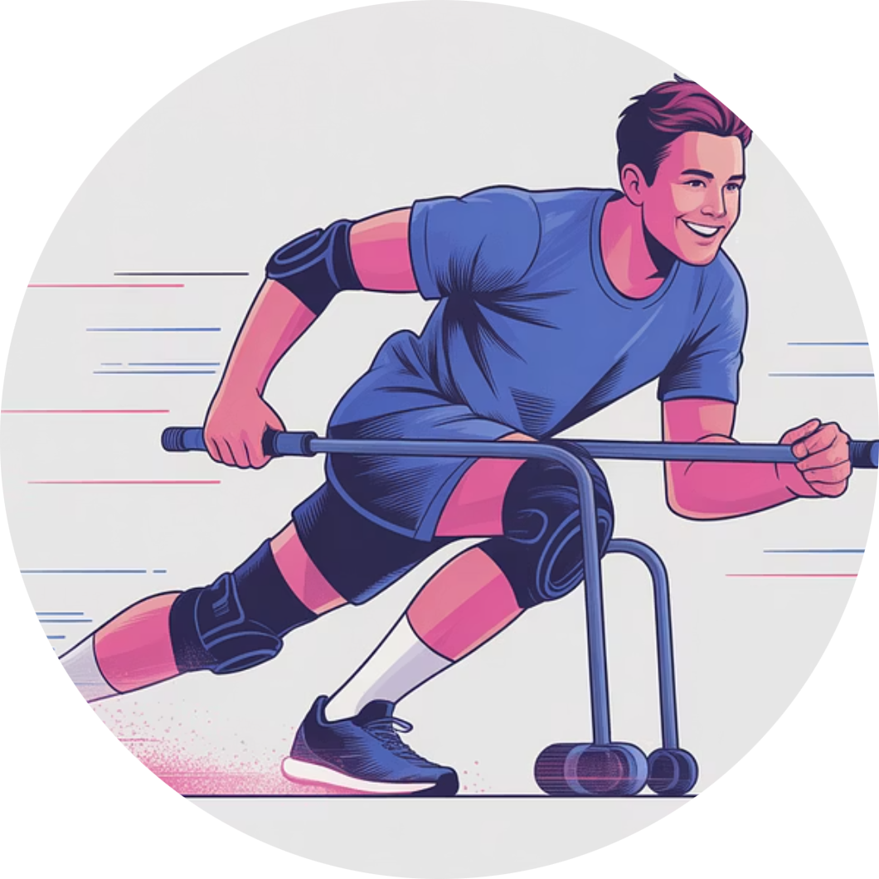

Історії успіху та натхнення
Українські паралімпійці
Відновлення ветеранів
Успішні випускники
Наші спортсмени-паралімпійці демонструють неймовірну силу духу та волю до перемоги, ставши прикладом для мільйонів.
Спорт відіграє ключову роль у фізичній та психологічній реабілітації ветеранів війни, допомагаючи їм повернутися до активного життя.
Багато наших випускників вже працюють в адаптивних клубах та федераціях, змінюючи життя людей на краще.
Ці історії надихають і показують величезний потенціал адаптивного спорту як інструменту для відновлення, інтеграції та особистісного розвитку.

Slide 11
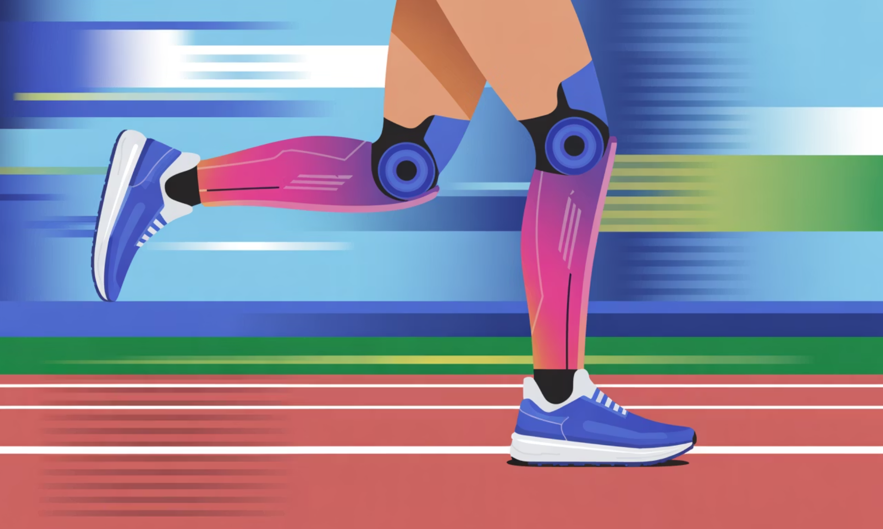
Сучасні тренди та інновації
Що робить адаптивний спорт актуальним:
Використання спеціалізованого обладнання та технологій для максимальної ефективності тренувань та реабілітації.
Постійний розвиток нових видів адаптивного спорту, що розширює можливості для участі.
Активне міжнародне співробітництво та участь у паралімпійському русі, відкриваючи можливості для обміну досвідом та стажувань.
Впровадження цифрових рішень та телереабілітації для доступу до занять з будь-якої точки світу.
Наша програма тримає руку на пульсі цих змін, інтегруючи останні інновації в навчальний процес.

Slide 12

Приєднуйтесь до програми «Адаптивний спорт»!
Твій шлях починається тут
Обираючи освітню програму «Адаптивний спорт», ви не просто отримуєте професію, а стаєте частиною важливого соціального руху.
🔹 Станьте фахівцем майбутнього
🔹 Змінюйте життя людей через спорт
🔹 Реалізуйте себе професійно
Чекаємо саме на тебе!

Slide 13
